Slide 1
Создание приложения для просмотра pdf файлов

Slide 2
Идея проекта
Название проекта: Bookz
Цель: создать приложения для просмотра с целью ознакомления, файлов в формате pdf
Задачи проекта:
-Создать удобный пользовательский интерфейс
-Реализовать возможность просмотра pdf документов
-Реализовать функции приложения для удобного использования

Slide 3
Структура проекта
В проекте реализован один класс:
-Book_reader
Использующий интерфейс из класса:
-Ui_Form

Slide 4
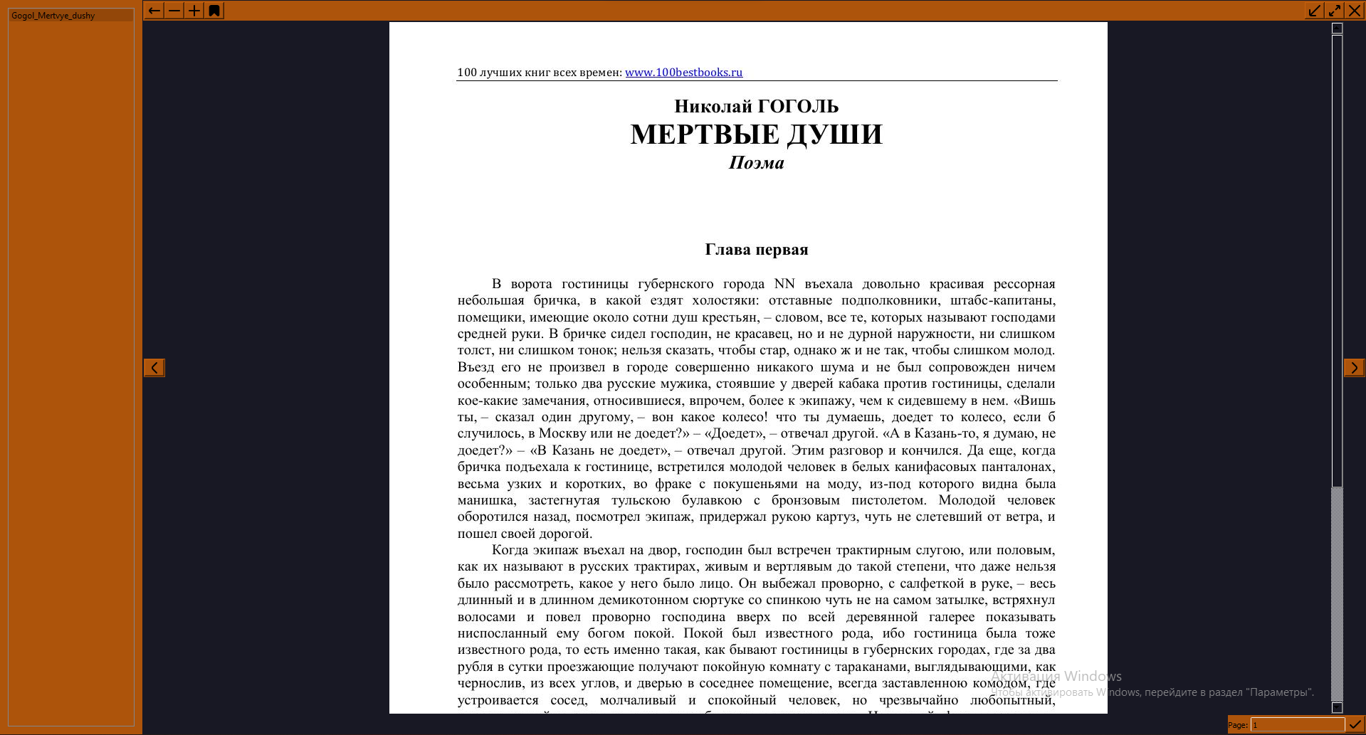
Внешний вид. Открытый документ

Slide 5
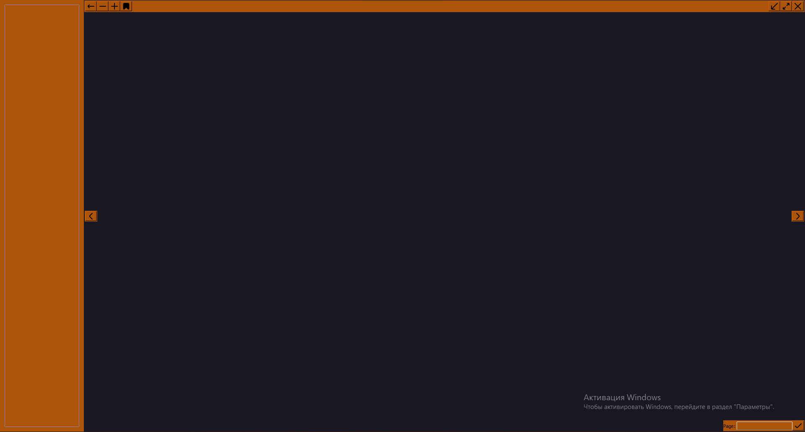
Внешний вид. Без документа

Slide 6
Использованные технологии
PyQT – для создания оформления и основной логики
Sqlite3 – для работы с БД
PyPDF2 – для работы с PDF файлами
pdf2image – для конвертирования страниц PDF файла в JPG для вывода их на экран

Slide 7
Вывод
Цели и задачи выполнены
Есть возможность для расширения функционала
Некоторые аспекты имеют возможность для улучшения

